Slide 1
NHÓM 9
BÀI TẬP
CHƯƠNG TRÌNH PHÂN CÔNG HƯỚNG DẪN ĐỒ ÁN TỐT NGHIỆP TẠI KHOA CNTT
GIẢNG VIÊN HƯỚNG DẪN
THẠC SĨ NGUYÊN VĂN NGUYÊN

Slide 2
LỜI CÁM ƠN
Trước tiên em xin bày tỏ lòng biết ơn sâu sắc của em đến thầy (thạc sĩ) Nguyễn Văn Nguyên– Bộ môn Công nghệ thông tin – Trường đại học Bách Khoa,Đại học Đà Nẵng– người đã trực tiếp hướng dẫn, giúp đỡ em hoàn thành bài tập của mình. Thầy tận tình chỉ bảo, giúp đỡ em tìm hiểu, nghiên cứu kiến thức chuyên môn và hoàn thành chương trình demo của bài tập lớn.
Tuy có nhiều cố gắng trong quá trình học tập và trong thời gian làm bài tập lớn nhưng không thể tránh khỏi những thiếu sót, em rất mong nhận được sự góp ý của thầy và các bạn để kết quả của em được hoàn thiện hơn.
Em xin chân thành cảm ơn!

Slide 3
CHƯƠNG I. THIẾT KẾ CƠ SỞ DỮ LIỆU
Mô hình thực thể kết hợp (Entity Relationshop Model) viết tắt là (ER) là một mô tả logic chi tiết dữ liệu của một tổ chức hay lĩnh vực nghiệp vụ.
Mô hình E-R được diễn tả bằng các thuật ngữ của các thực thể trong môi trường nghiệp vụ, các thuộc tính của thực thể và mối quan hệ giữa các thực thể đó.
Mô hình thực thể mang tính trực quan cao, có khả năng mô tả thế giới thực tốt với các khái niệm và kí pháp sử dụng là ít nhất. Và cũng là phương tiện quan trọng hữu hiệu để các nhà phân tích giao tiếp với người dung.
Thành phần cơ bản của mô hình E – R bao gồm:
-Các thực thể, kiểu dữ liệu.
-Các mối quan hệ.
-Các thuộc tính của kiểu thực thể và mối quan hệ.
-Các đường liên kết.

Slide 4
HỆ QUẢN TRỊ CƠ SỞ DỮ LIỆU SQL SERVER 2017
Trong tháng 10/2016, tập đoàn Microsoft đã tuyên bố phiên bản Microsoft SQL Server 2017, nền tảng dữ liệu đã sẵn sàng trên thị trường. Microsoft SQL Server 2017 đảm bảo cho các tác vụ quan trọng luôn được bảo mật, thời gian hệ thống hoạt động nhiều hơn, các tính năng bảo mật được tăng cường kèm khả năng đột phá trong cung cấp thông tin chuyên sâu. Và những điểm nổi bật được giới thiệu trong các phòng hội nghị ảo hóa có thể tóm tắt như sau:
• Cải thiện xử lý truy vấn thích ứng
• Automatic Tuning
• Truy cập dữ liệu chéo
• Hàm chuỗi mới
• CSDL ít bị xâm nhập
• Trí tuệ trong thời gian thực.

Slide 5
MÔ HÌNH QUAN HỆ
CÁC QUAN HỆ
SINH VIÊN
MSSV
TÊN SV
NGÀY SINH
MSGV

Slide 6
KẾT QUẢ
MSSV
MSGV1
MSGV2
NGHIÊN CỨU KHOA HỌC
ĐIỂM NCKH
HỆ SỐ NCKH
THÂM NIÊN CÔNG TÁC
HỆ SỐ THÂM NIÊN
MIN
MAX
KHOẢNG THỜI GIAN
GIẢNG VIÊN
MSGV
TÊN GV
SDT
EMAIL
NĂM BẮT ĐẦU
HỆ SỐ THÂM NIÊN
HỆ SỐ CHUYÊN MÔN
HSNCKH
HỆ SỐ CHUYÊN MÔN
HỆ SỐ CHUYÊN MÔN
CHUYÊN MÔN
KÝ HIỆU

Slide 7
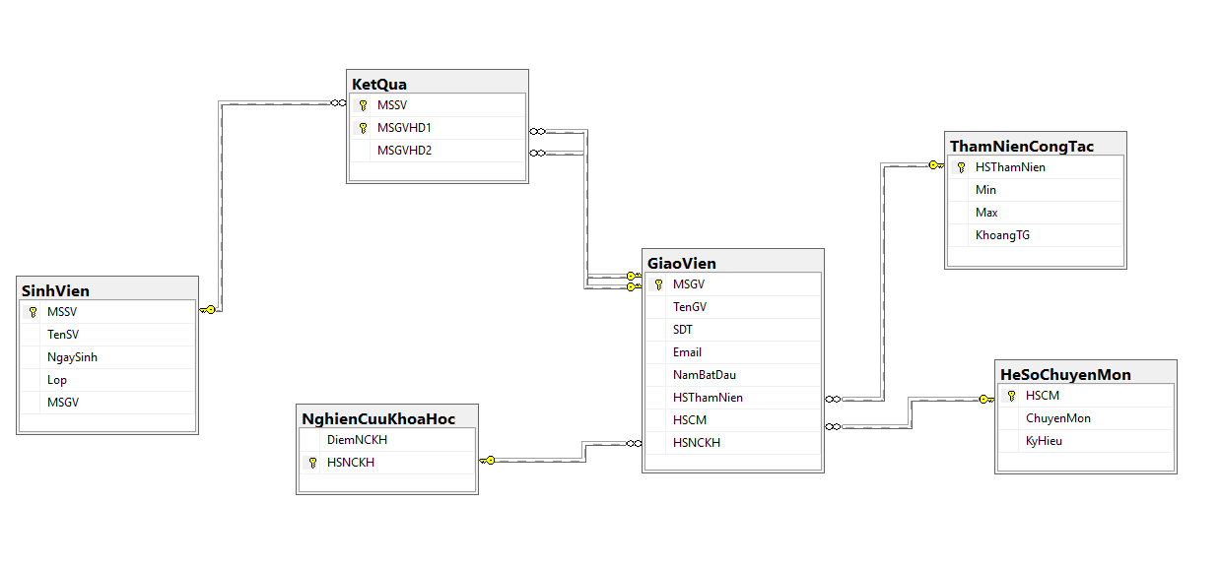
THIẾT KẾ MÔ HÌNH TRONG SQL SERVER

Slide 8
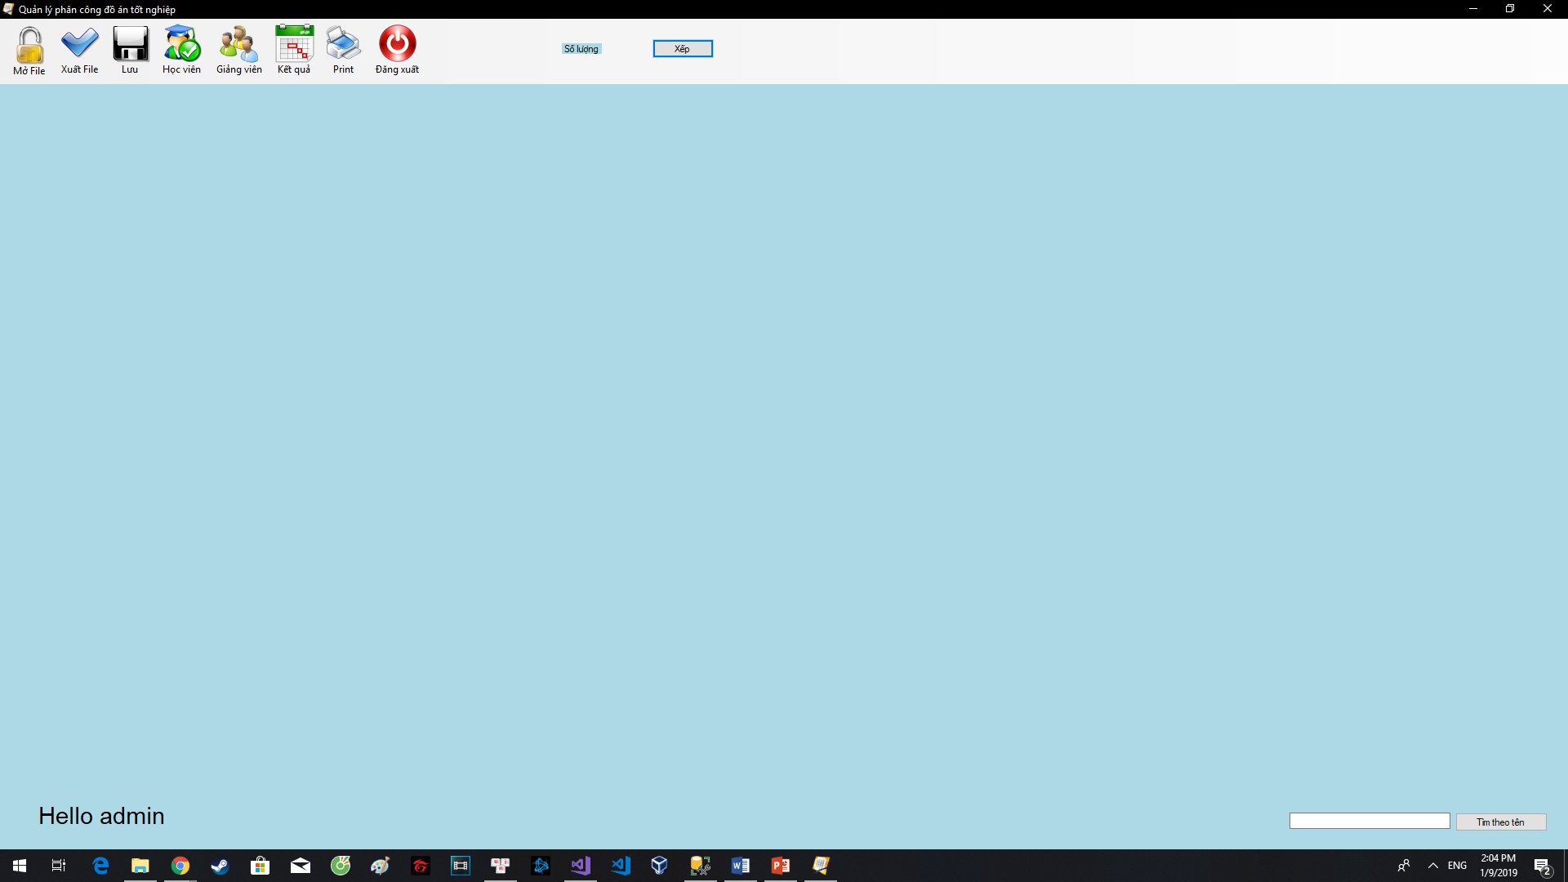
CHƯƠNG II. THIẾT KẾ GIAO DIỆN VÀ XỬ LÝ CÁC CHỨC NĂNG
GIAO DIỆN CHÍNH CỦA PHẦN MỀM

Slide 9
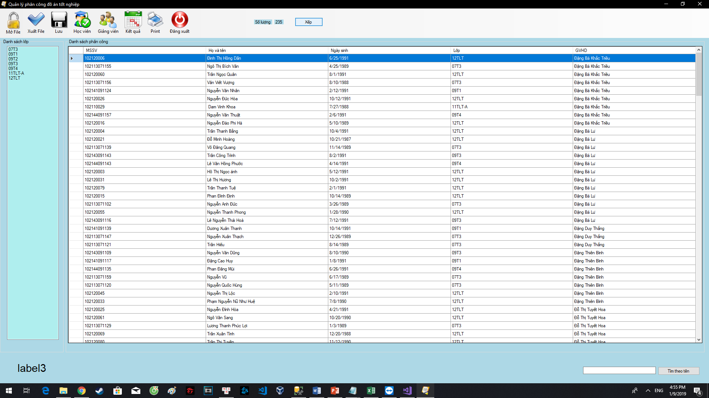
Chức năng phân công

Slide 10
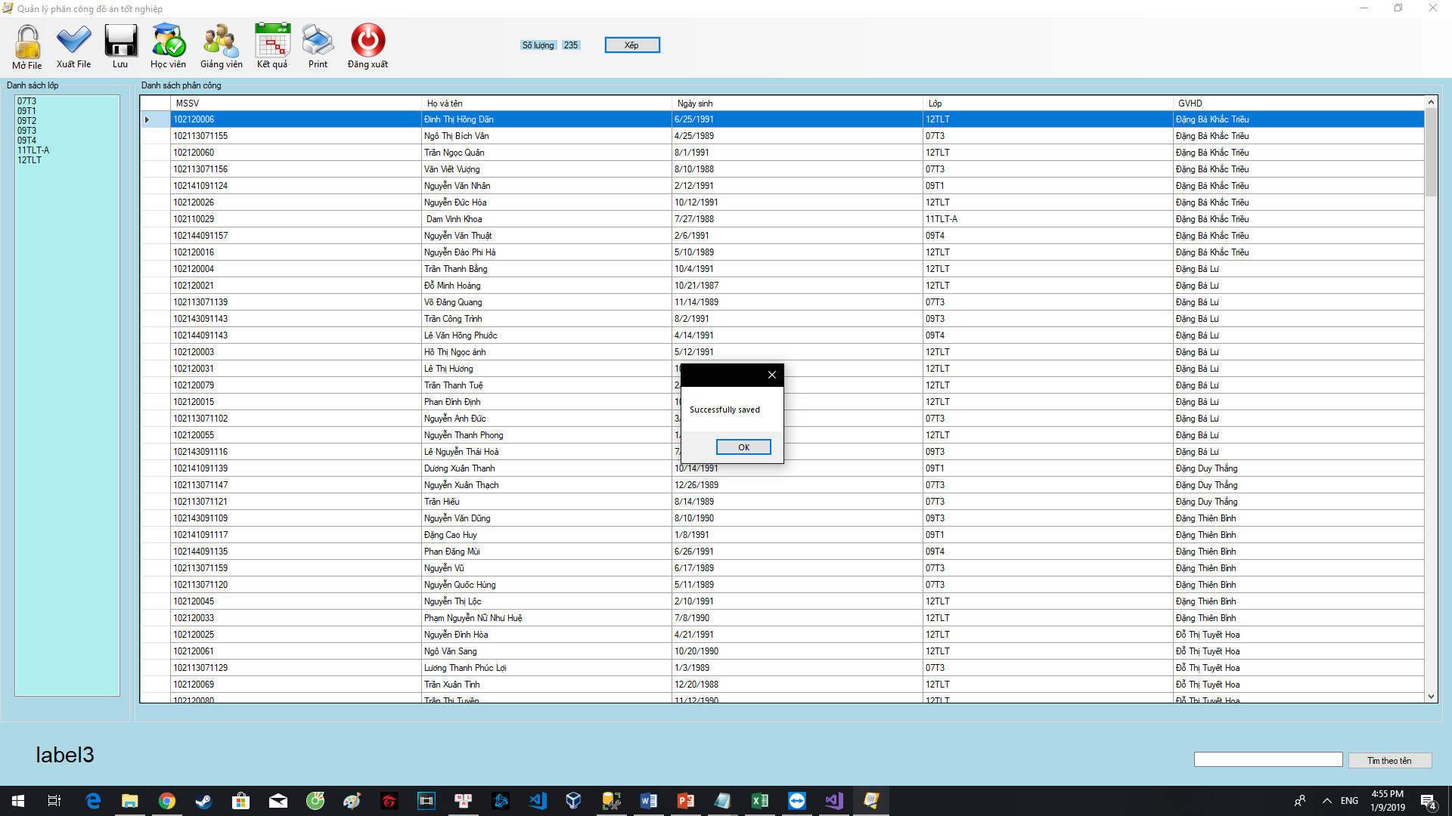
Chức năng lưu vào trong cơ sở dữ liệu

Slide 11
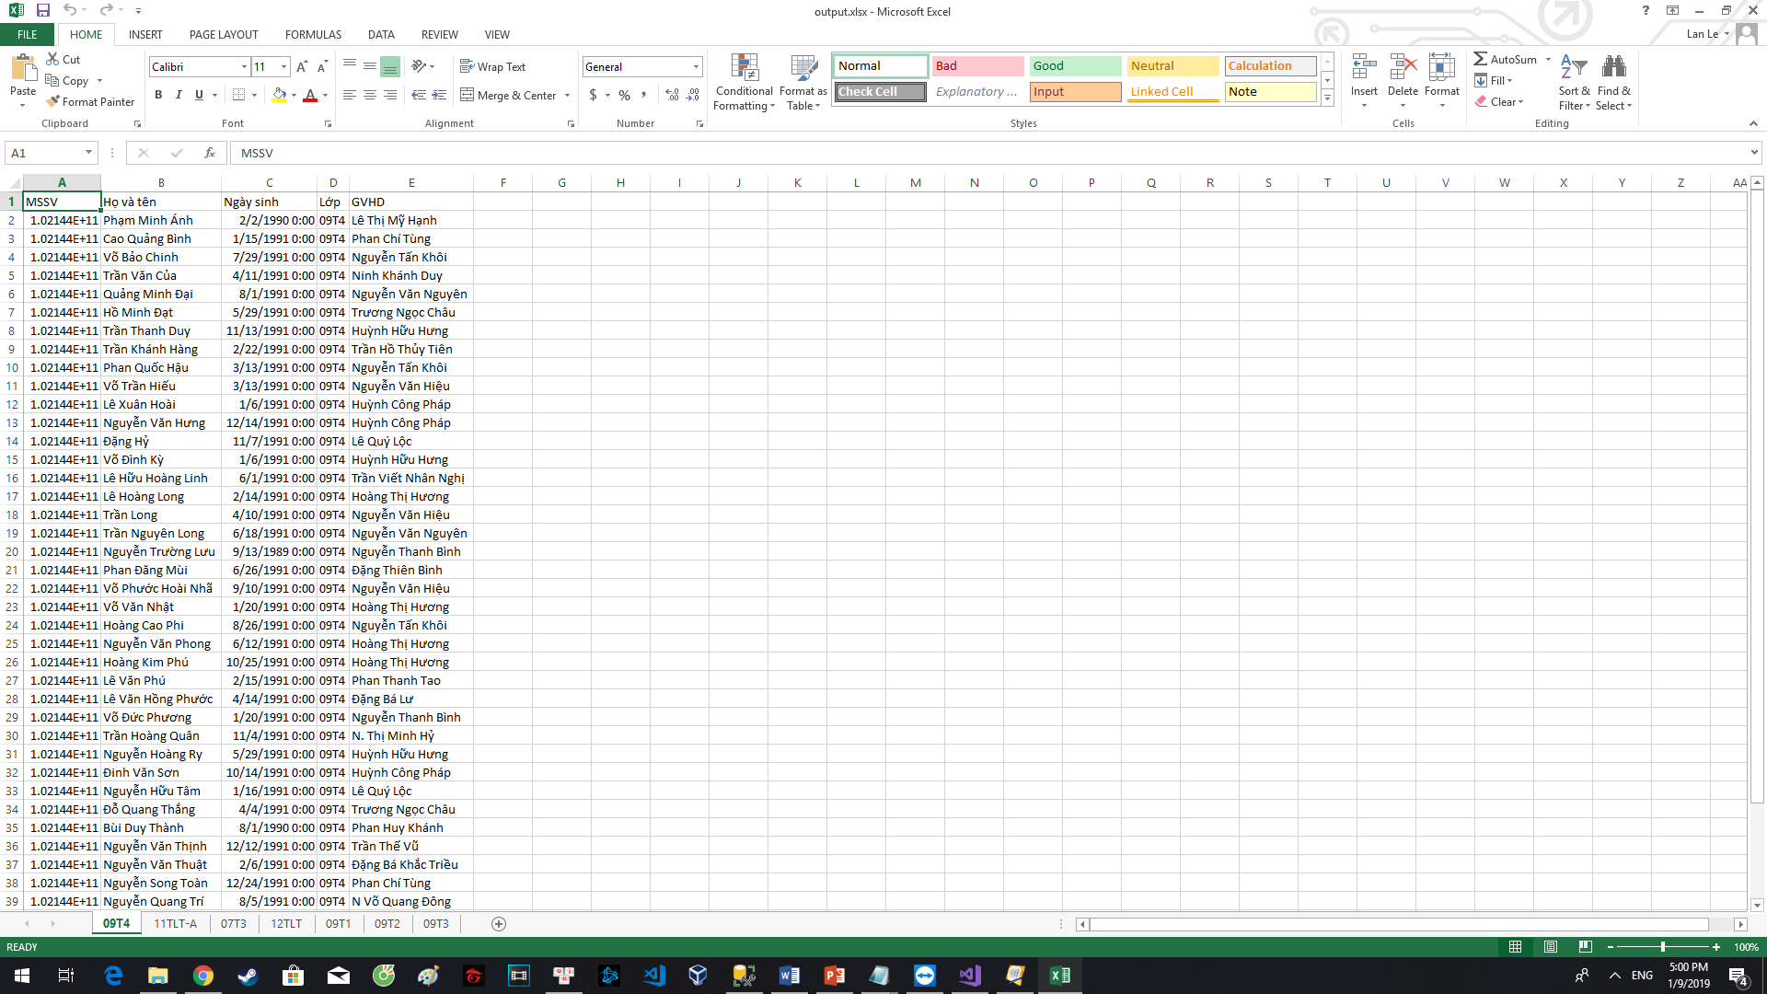
Xuất excel theo nhiều sheet khác nhau

Slide 12
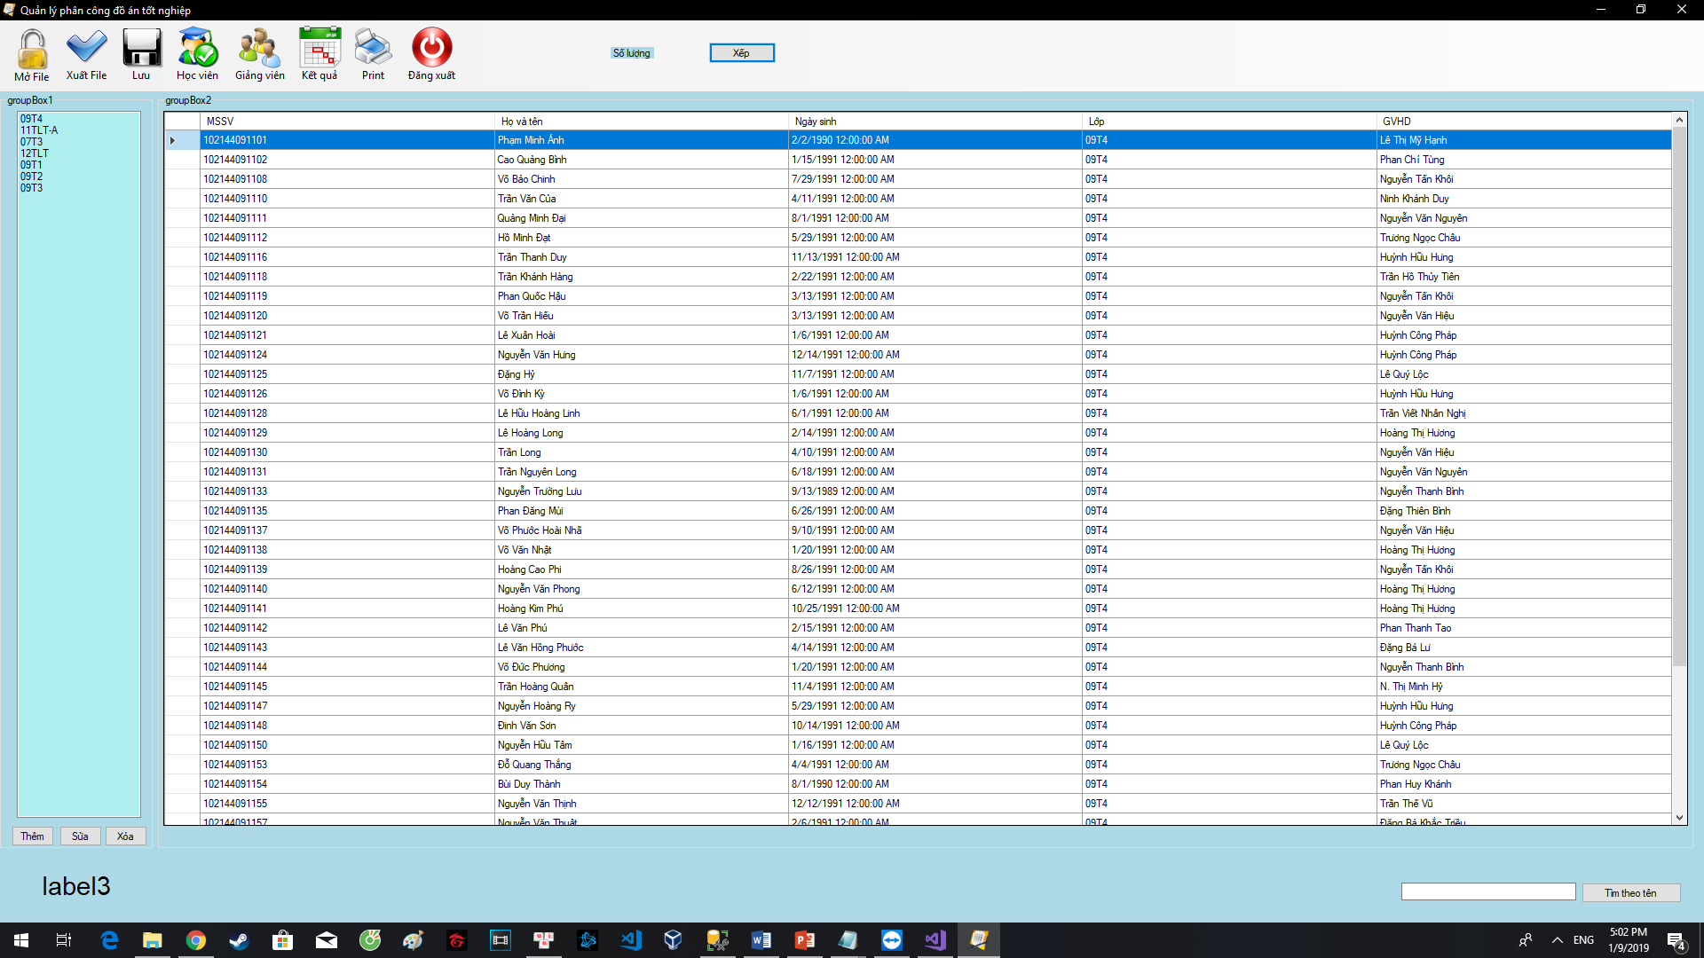
Mở excel theo nhiều sheet khác nhau

Slide 13
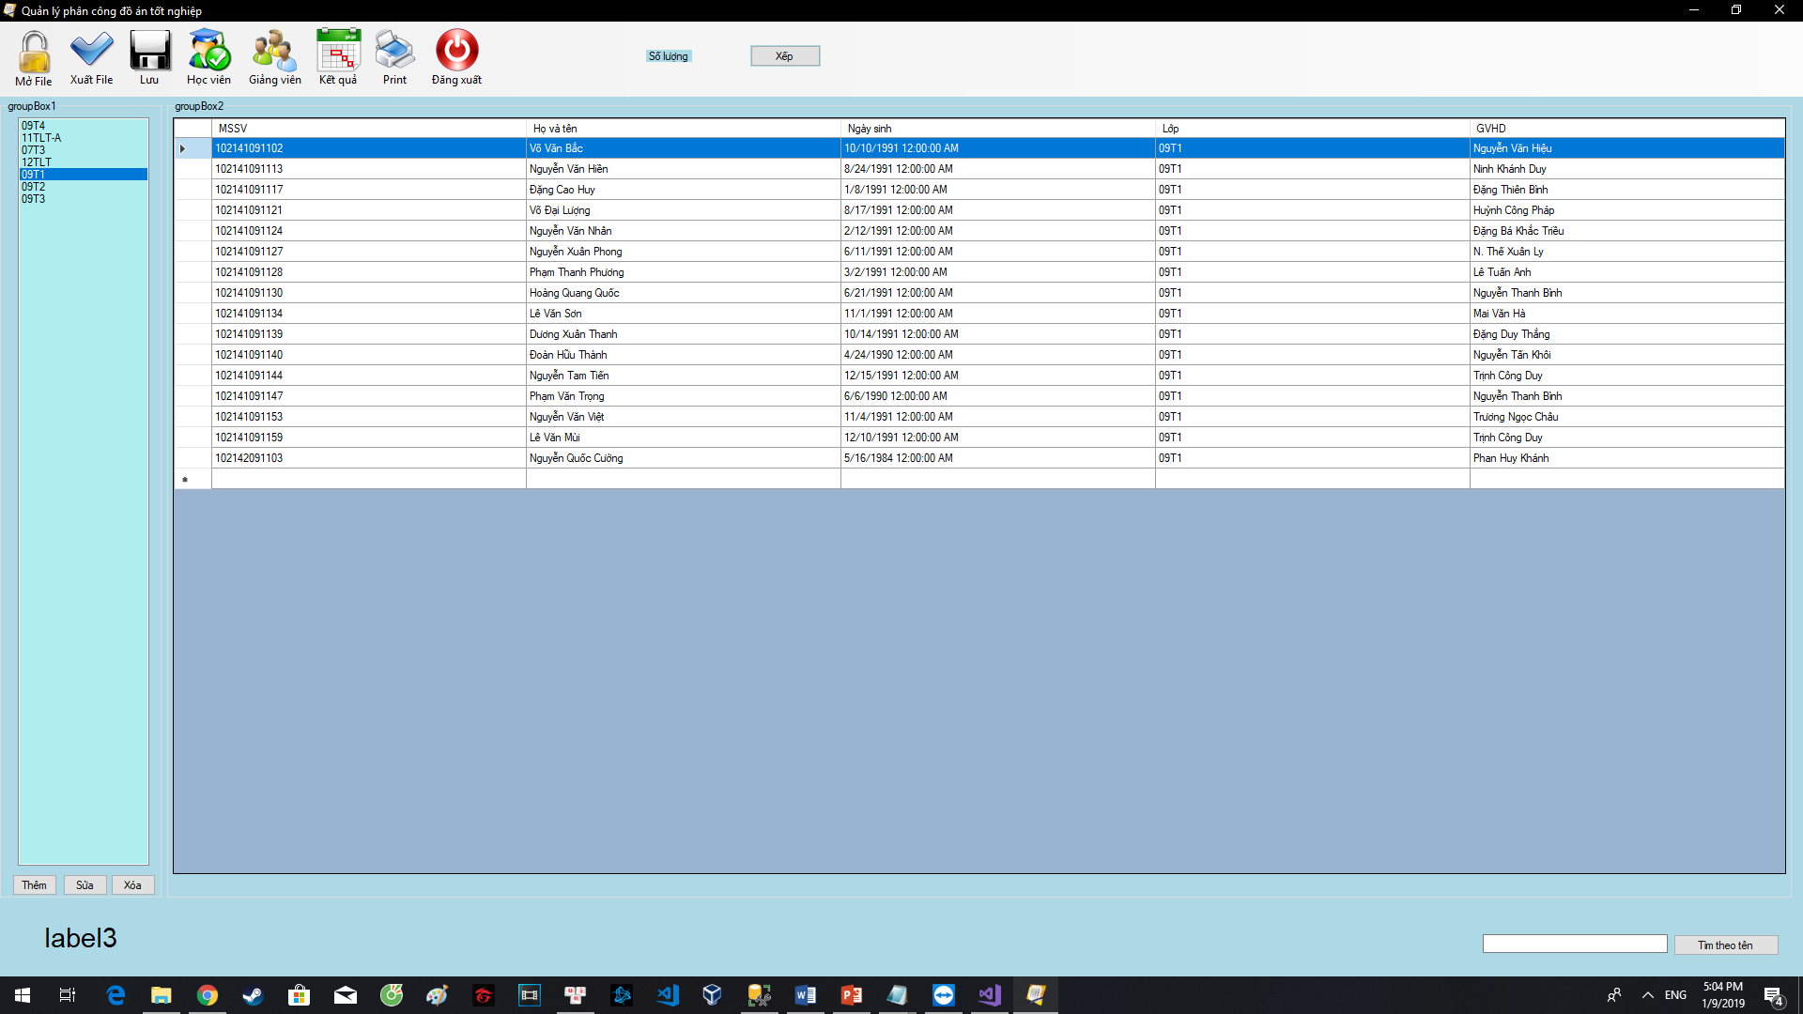

Slide 14
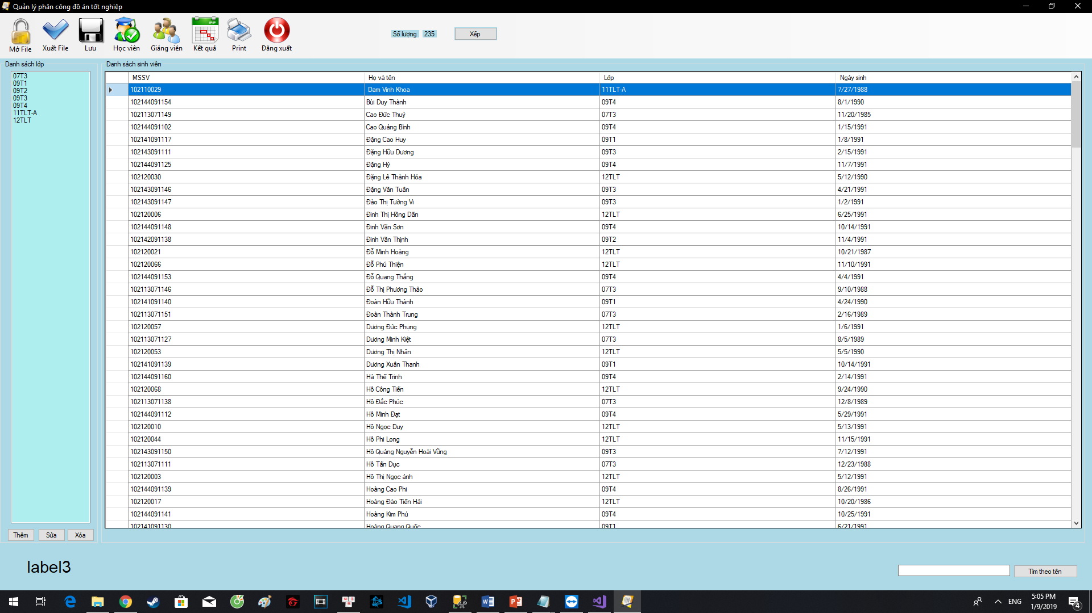
Xem danh sách các sinh viên

Slide 15
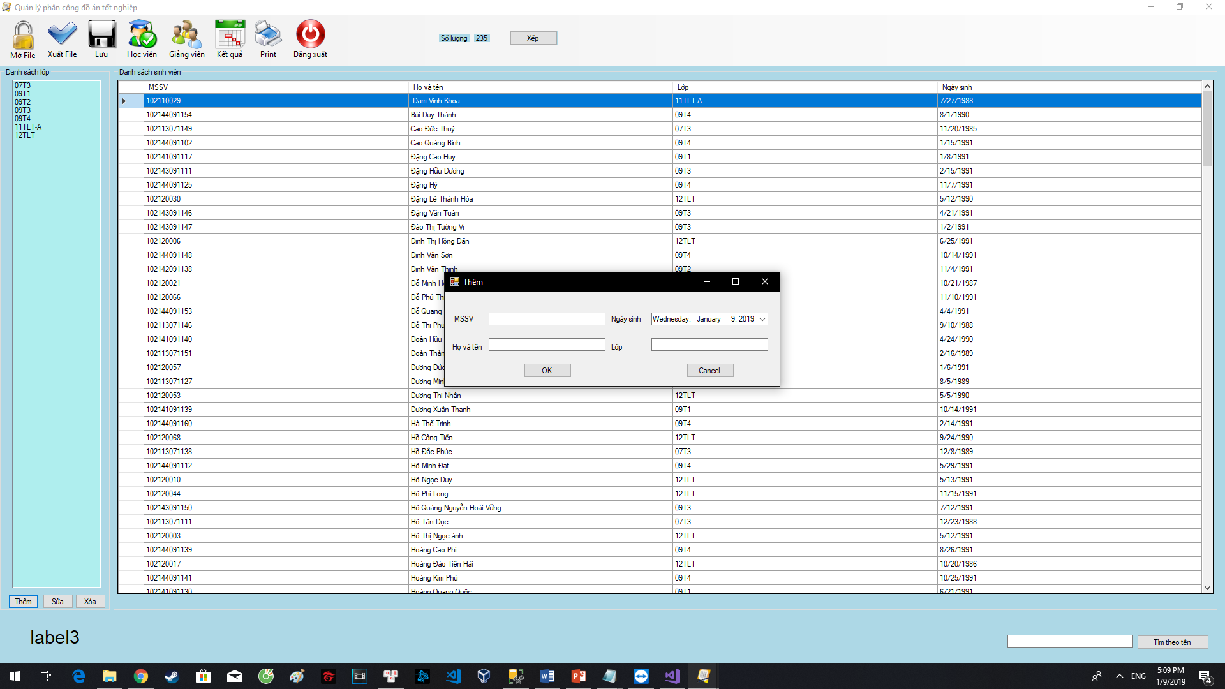
Thêm sửa xóa các sinh viên

Slide 16


Slide 17
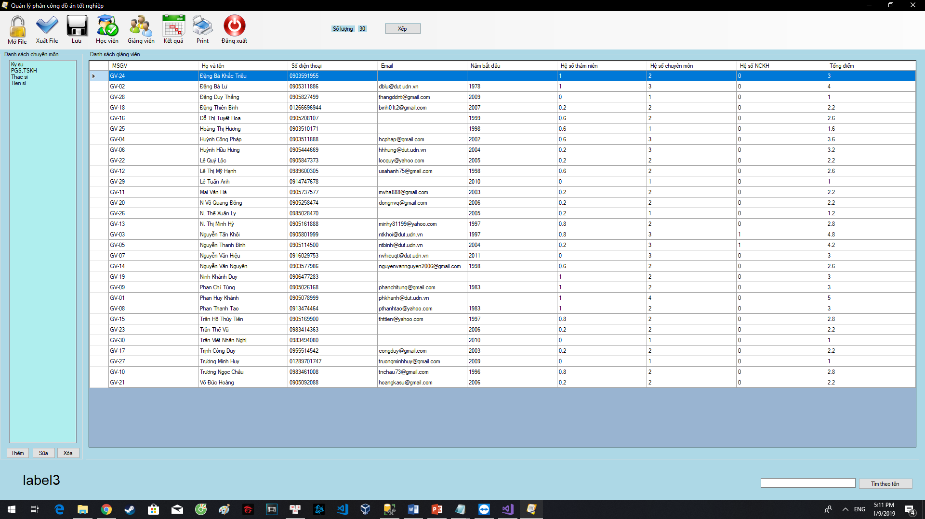
Xem danh sách các giảng viên

Slide 18
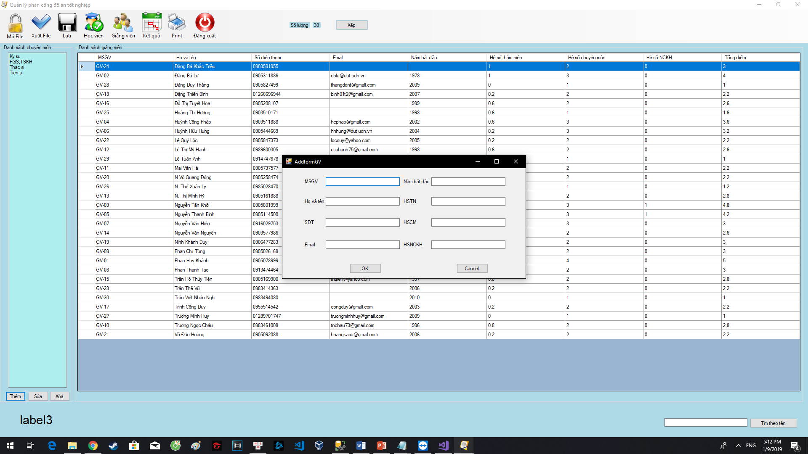
Thêm sửa xóa các giảng viên

Slide 19
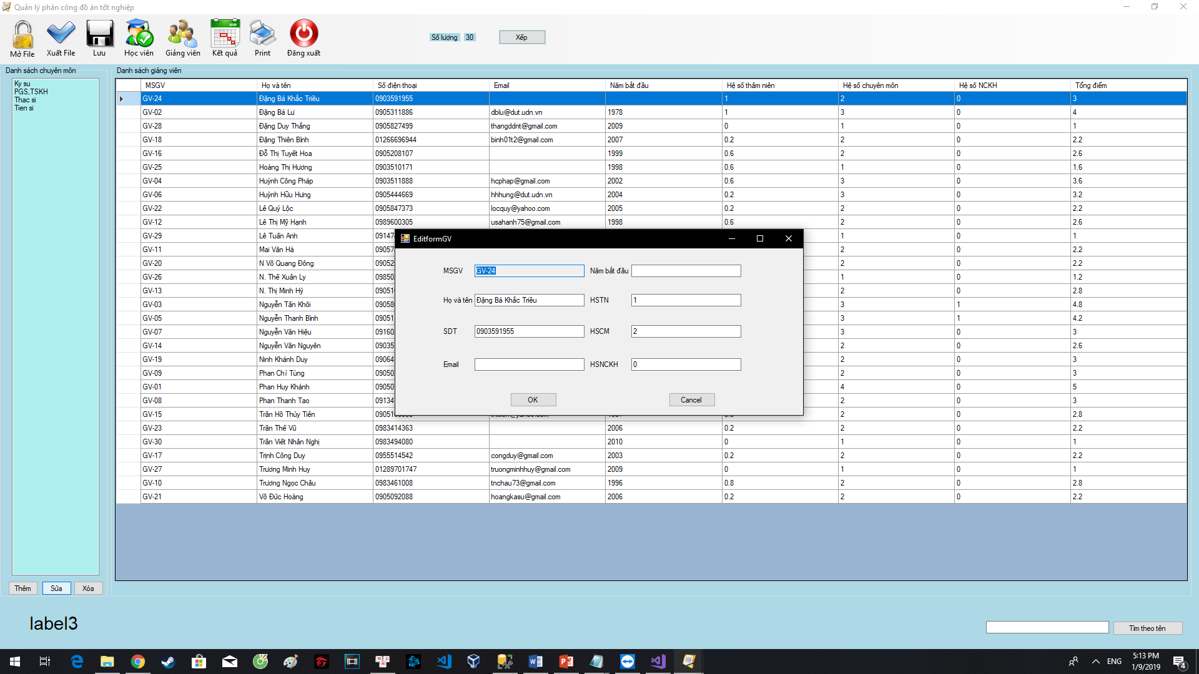

Slide 20
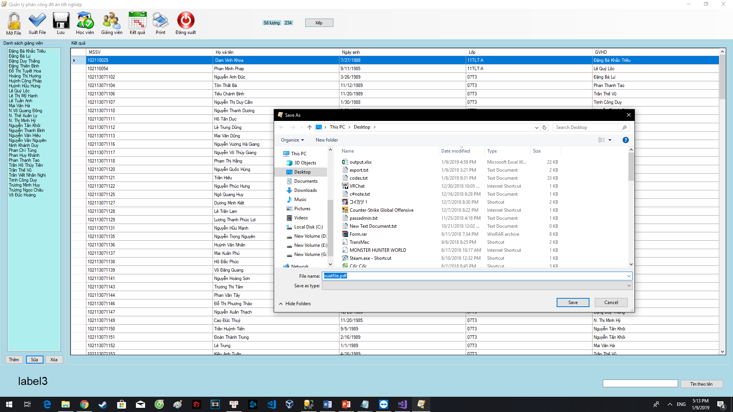
Xuất file ra pdf (chức năng in)

Slide 21
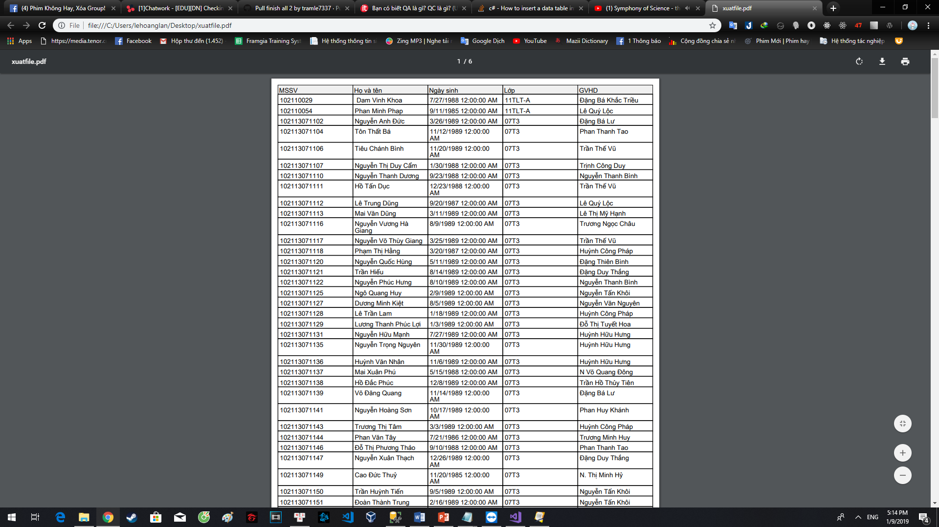

Slide 22
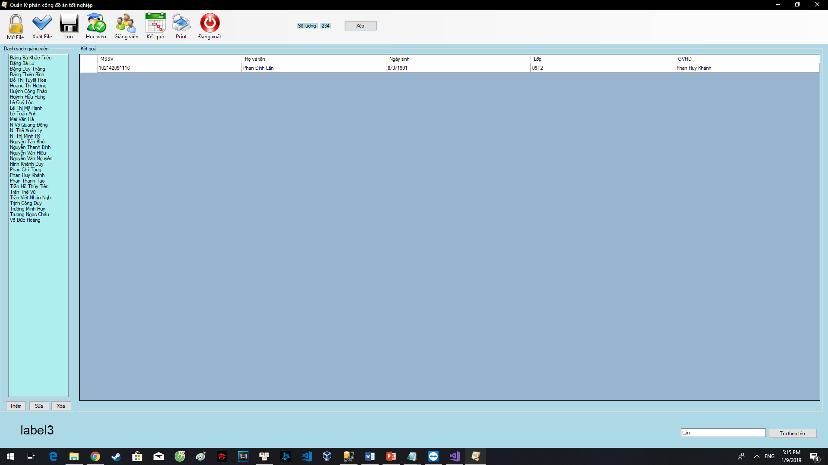
Tìm kiếm tên sinh viên

Slide 23
CHƯƠNG III. KẾT LUẬN
Qua quá trình thực hiện bài tập lớn với đề tài “chương trình phân công hướng dẫn đồ án tốt nghiệp tại khoa CNTT” bản thân em tự thấy đã thu được các kết quả sau:
1. Hiểu biết thêm về phương pháp phân tích thiết kế hệ thống hướng cấu trúc. Từ đó đã áp dụng để phân tích và xây dựng chương trình phân công hướng dẫn đồ án.
2. Có được kinh nghiệm thực tế khi được tham gia vào một dự án cụ thể, có thể áp dụng kiến thức đã học vào thực tiễn, đồng thời cũng thu về rất nhiều kiến thức khác từ quá trình thực hiện bài tập lớn.
3. Tiến hành phân tích thiết kế hoàn thiện hệ thống bằng phương pháp hướng đối tượng một cách đầy đủ.
Do thời gian thực hiện đề tài có hạn và kiến thức còn ít ỏi nên không thể tránh được sai sót, em rất mong nhận được các ý kiến đóng góp của thầy cô và các bạn để chương trình của em được hoàn thiện hơn.
Một lần nữa em xin chân thành cảm ơn!

